Slide 1
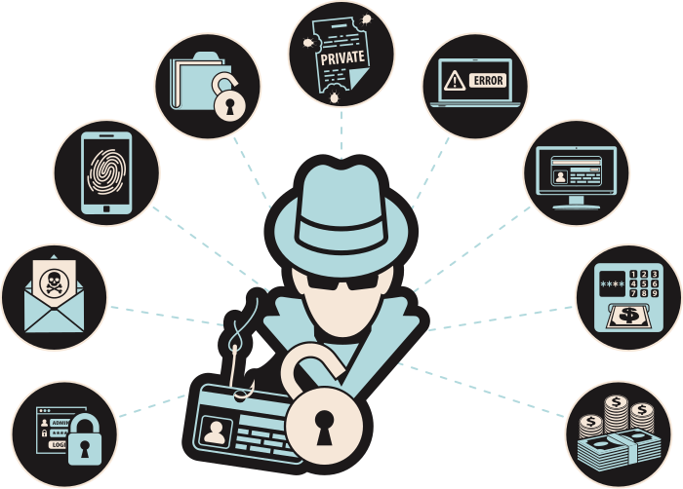
APT (ADVANCED PERSISTENT THREAT)
Think Before You Click!

Slide 2



TẤN CÔNG APT LÀ GÌ ?
Một thuật ngữ mô tả các tấn công mạng tinh vi và kéo dài, thường do các nhóm hacker có tổ chức thực hiện với mục tiêu cụ thể, như đánh cắp thông tin quan trọng hoặc gây thiệt hại dài hạn cho mục tiêu. Tấn công APT thường diễn ra qua các giai đoạn và rất khó phát hiện.
ADVACED
PERSISTENT
THREAT
Kỹ thuật hack tiên tiến, đánh vào các điểm yếu của hệ thống
Hệ thống bên ngoài liên tục theo dõi và đánh cắp dữ liệu
Mối nguy đến từ những hacker đứng sau các cuộc tấn công

Slide 3
MỘT SỐ CUỘC TẤN CÔNG PHỔ BIẾN
Phishing: Tấn công lừa đảo bằng cách giả mạo email hoặc trang web để lấy cắp thông tin cá nhân.
Malware: Phần mềm độc hại như virus, trojan, ransomware được cài vào hệ thống để gây hại hoặc lấy cắp dữ liệu.
Denial of Service (DoS) / Distributed Denial of Service (DDoS): Tấn công làm quá tải hệ thống mục tiêu, làm cho nó không thể cung cấp dịch vụ cho người dùng.
APT Attack
SQL Injection: Tấn công bằng cách chèn mã SQL độc hại vào các truy vấn cơ sở dữ liệu của ứng dụng.
Cross-Site Scripting (XSS): Tấn công bằng cách chèn mã JavaScript độc hại vào trang web, lừa người dùng thực hiện các hành động không mong muốn.
Man-in-the-Middle (MitM): Tấn công trung gian, kẻ tấn công nghe lén và có thể thay đổi thông tin trao đổi giữa hai bên mà họ không hề hay biết.
Zero-Day Exploit: Tấn công vào lỗ hổng bảo mật chưa được công bố hoặc chưa được vá.
Brute Force Attack: Tấn công bẻ khóa mật khẩu bằng cách thử tất cả các khả năng hoặc thư viện có thể.

Slide 4


CÁC GIAI ĐOẠN CỦA MỘT CUỘC TẤN CÔNG APT
Các cuộc tấn công khác nhau, các hacker sẽ thực hiện các bước khác nhau tùy theo mục đích tấn công và độ lớn hay phức tạp của hệ thống. Nhưng nhìn chung thì sẽ có ba giai đoạn chính như sau :
01
THĂM DÒ & XÂM NHẬP
02
PHÁT TÁN & MỞ RỘNG PHẠM VI
03
THU LỢI & XÓA DẤU VẾT

Slide 5





GIAI ĐOẠN 1 : THĂM DÒ & XÂM NHẬP
Khi đã xâm nhập thành công, hacker sẽ sử dụng các kỹ thuật ẩn mình khỏi các phần mềm AV hay các hệ thống IDS, IPS
Hacker tiến hành thu thập thông tin về hệ thống, sau đó tiến hành dò quét trên các thành phần của hệ thống
Sau khi có được những lỗ hổng sẽ tiến hành xâm nhập qua những lỗ hổng đó

Slide 6

GIAI ĐOẠN 2 : PHÁT TÁN & MỞ RỘNG PHẠM VI
Hacker tiếp tục thu thập thêm về các kết nối nội bộ trong hệ thống
Phát tán mã độc, malware ra những thành phần khác trong hệ thống
Bí mật tiến hành chiếm quyền điều khiển và leo thang đặc quyền, thu thập log của hệ thống. mạo danh các credentials quan trọng
Think of an email or message you received that asked for personal information. What made it suspicious?

Slide 7

GIAI ĐOẠN 3 : THU LỢI & XÓA DẤU VẾT
Tùy tình hình thực tế, hacker có thể thực hiện các hành động tiếp theo như sau :
Trích xuất dữ liệu trong hệ thống để bán cho các bên thứ ba có nhu cầu sử dụng cho các mục đích khác
Tiến hành phá hoại hệ thống
Xóa dấu vết và tiếp tục ẩn mình để chờ các cuộc tấn công APT tiếp theo

Slide 8

BIỆN PHÁP PHÒNG TRÁNH
Việc lường trước được toàn bộ các mối nguy cơ đén từ các hacker bên ngoài là rất khó, việc tốt nhất có thể làm là giảm thiểu tối đa các lỗ hổng, điểm yếu để tránh bị khai thác tấn công.
1
Giám sát đường truyên, giám sát kết nối cả bên ngoài và nội bộ (SIEM, IDS, IPS, ...)
2
Triển khai tường lửa hệ thống, tường lửa ứng dụng web
3
Giám sát lưu lượng kết nối
4
Áp dụng các biện pháp theo dõi nội bộ
5
Luôn ghi lại log trên hệ thống
6
Áp dụng các chương trình Anti-Virus, Anti-Malware, ...

Slide 9
BIỆN PHÁP PHÒNG TRÁNH
Một vài biện pháp khác có thể được kể tới.
1
Cập nhật các bản vá quan trọng theo khuyến nghị của nhà phát hành.
2
Mã hóa kết nối hoặc whitelist các kết nối nếu có thể để tránh việc nghe lén
Quản lý các account đặc quyền (root, administrator, các account sudo, ...) trên các hệ thống
3
4
Áp dụng 2FA cho các kết nối vào hệ thống
5
Chủ động trong việc tự rà quét, dò quét để phát hiện sớm các lỗ hổng
6
Gia cố hệ thống (OS Hardening)

Slide 10
THINK BEFORE YOU CLICK!
THANK FOR LISTENING !

